Slide 1

BÁO CÁO SƠ BỘ
NGHIÊN CỨU VÀ BỔ SUNG QUẢN LÝ THƯ VIỆN TẠI BỆNH VIỆN ĐA KHOA GIA ĐÌNH
GVHD : Hoàng Thị Thanh Hà
MENTOR : Phạm Viết Phú
GROUP 3 - 44K21.2

Slide 2
DANH SÁCH THÀNH VIÊN
1
Nguyễn Thùy Dung
Trưởng nhóm
2
Đỗ Anh Thư
Thành viên
3
Phan Thị Thùy Trang
Thành viên

Slide 3

KẾ HOẠCH THỰC HIỆN
Khảo sát về những quy trình quản lý thư viện hiện tại của Bệnh viện Đa khoa Gia Đình
Thực hiện họp nhóm, bổ sung quy trình quản lý thư viện
Phân tích và thiết kế hệ thống - UC Quản lý thư viện.
Tạo Github. Từ tuần này bắt đầu quản lý source code của nhóm trên Github
Tuần 8
11/10 - 16/10
Họp nhóm, chia phần, thực hiện code
Quản lý source code trên Github
Họp nhóm vào thứ 2/4/6. Mỗi buổi họp ghi lại nội dung, giải quyết vấn đề
Làm báo cáo, gửi cô giáo, chờ feedback và hoàn thiện
Thực hiện demo và báo cáo trên lớp
Tuần 9/10
18/10 - 23/10
25/10 - 30/10
Chỉnh sửa, hoàn thành, nộp báo cáo
Báo cáo - Demo
Tuần 10/11
1/11 - 6/11
8/11 - 13/11

Slide 4
PHÂN CÔNG CÔNG VIỆC
Tuần | STT | Công việc | Thành viên
1 | 1 | Xác định yêu cầu đề bài | Cả nhóm
 | 2 | Mỗi thành viên lựa chọn đề tài, họp nhóm thống nhất ý kiến. | Cả nhóm
 | 3 | Tìm hiểu quy trình quản lý thư viện của Bệnh viện Đa khoa Gia Đình - Tìm hiểu Bệnh viện Đa khoa Gia Đình | Cả nhóm
 | 4 | Phân tích và thiết kế hệ thống | Thùy Dung
 | 5 | Lập Github. Đảm bảo các thành viên trong nhóm cách sử dụng Github. Thông qua Github quản lý source code xuyên suốt quá trình. | Thùy Trang - Anh Thư
 | 6 | Chuẩn bị slide - Nội dung trình bày - Báo cáo | Cả nhóm

Slide 5
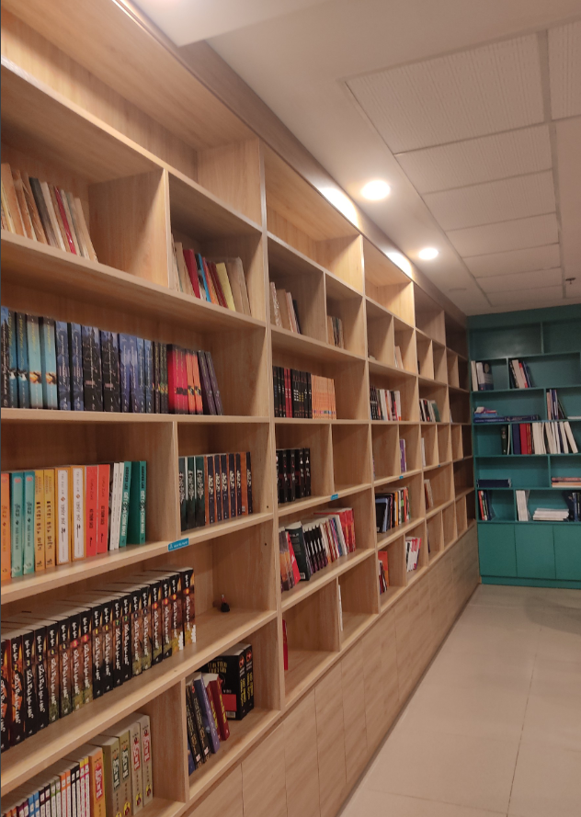
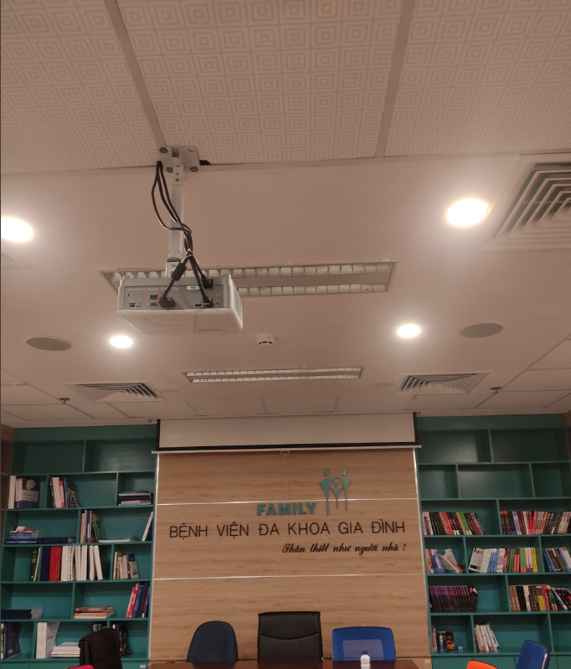
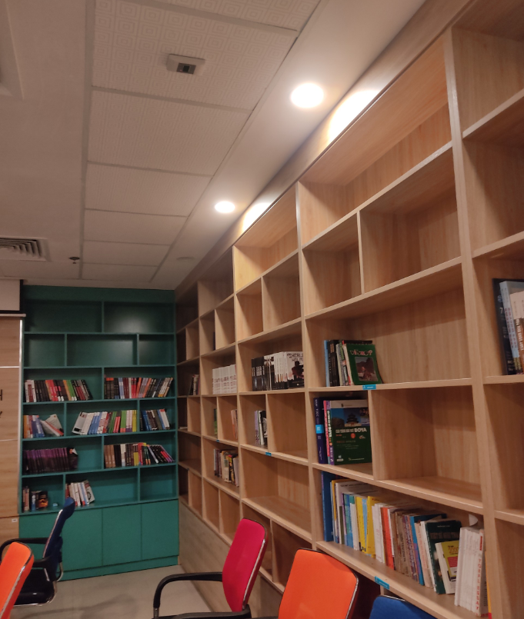
Quy trình quản lý thư viện hiện tại
Hiện tại thư viện của Bệnh viện mới xây dựng, hình thức quản lý chỉ dừng ở mức độ thủ công. Chỉ nhân viên của bệnh viện có ID được phép mượn trả sách. Độc giả mang sách qua bộ phận nhân sự đóng mộc đỏ. Nhập liệu vào bảng excel, chỉ được mượn tối đa 2 tháng.

Slide 6
Objects
Module sẽ được phát triển trên Odoo14/Python3.9/Postgresql 10.
Build addons “Lib management”
Quản lý đầu sách
Quản lý loại đầu sách
Quản lý độc giả
Quản lý mượn trả sách
Quản lý vi phạm
Quản lý nhân viên (Thủ thư)
Báo cáo: Mượn/trả cho phép group by: day/month/quarter/year

Slide 7

“Books” sẽ kế thừa lại model product.product của odoo
Mã sách | Char
Tên đầu sách | Char
Nhà xuất bản | Char
Ghi chú | Text
Loại đầu sách | Many2one
Ngăn sách | Many2many (N-N)

Slide 8
Tên độc giả | Many2one
Mã độc giả | Char
Ngày mượn sách | Date
Ngày trả sách | Date
Ngày đáo hạn | Date
Ghi chú mượn | Text
Ghi chú trả | Text
Trạng thái | Selection [(‘confirmed’,’returned’,’violate’)]

Slide 9
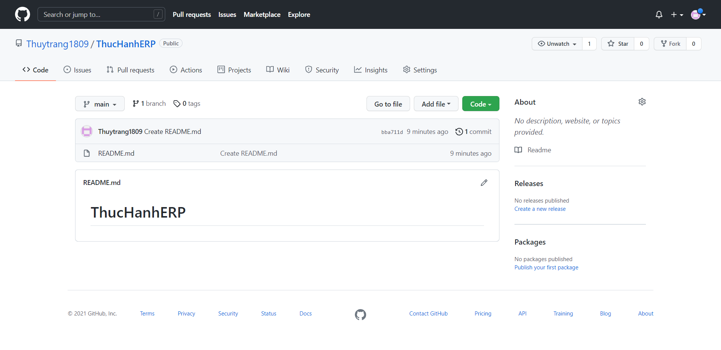
Github

Slide 10
THANK FOR
WATCHING

